Slide 1
ИСЛАМСКА ВИЗУЕЛНА КУЛТУРА НА БАЛКАНУ У 19. ВЕКУ
Н. Макуљевић

Slide 2
Исламски верски објекти значајно су обележили визуелну културу Балкана у 19. веку. Бројне џамије биле су подигнуте још у ранијим временима и оне су све до формирања националних држава и танзиматских уредби доминирале урбаним просторима.

Slide 3
На подручју Београда почетком 19. века постојала је једна православна црква и више од десет џамија. До данас је опстала само Бајракли џамија, а изгледи срушених џамија сачувани су на цртежима Константина Јовановића.

Slide 4
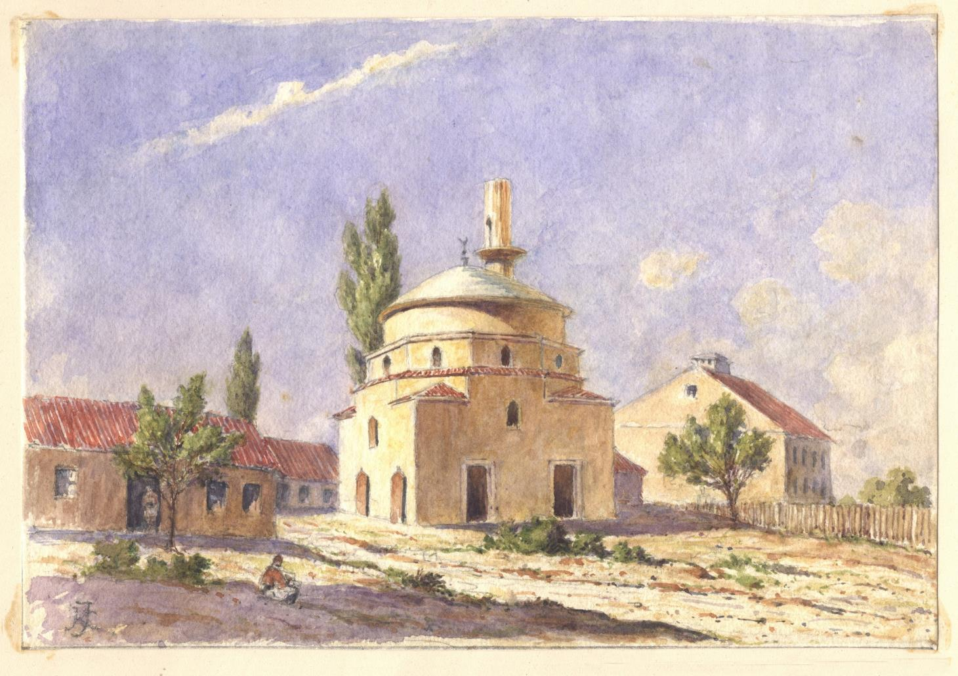
Јахја пашина џамија, Београд

Slide 5
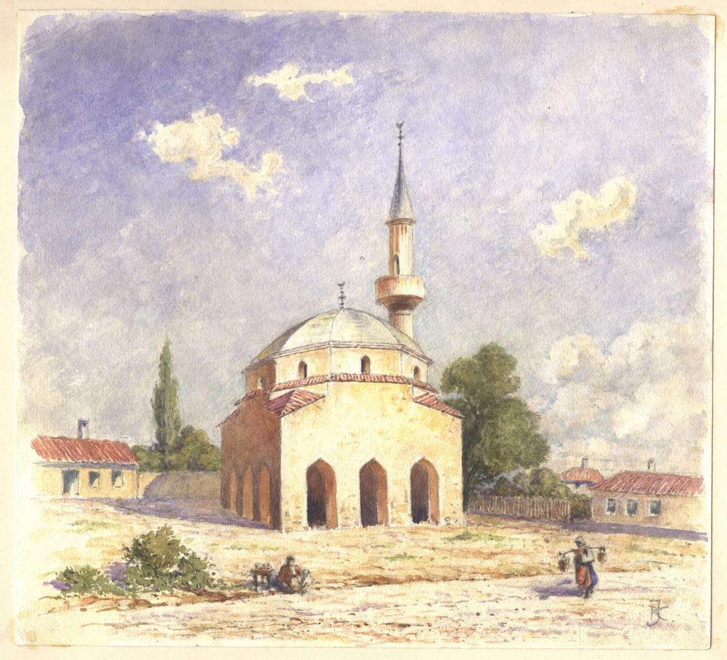
Бајрам бегова џамија, Београд

Slide 6
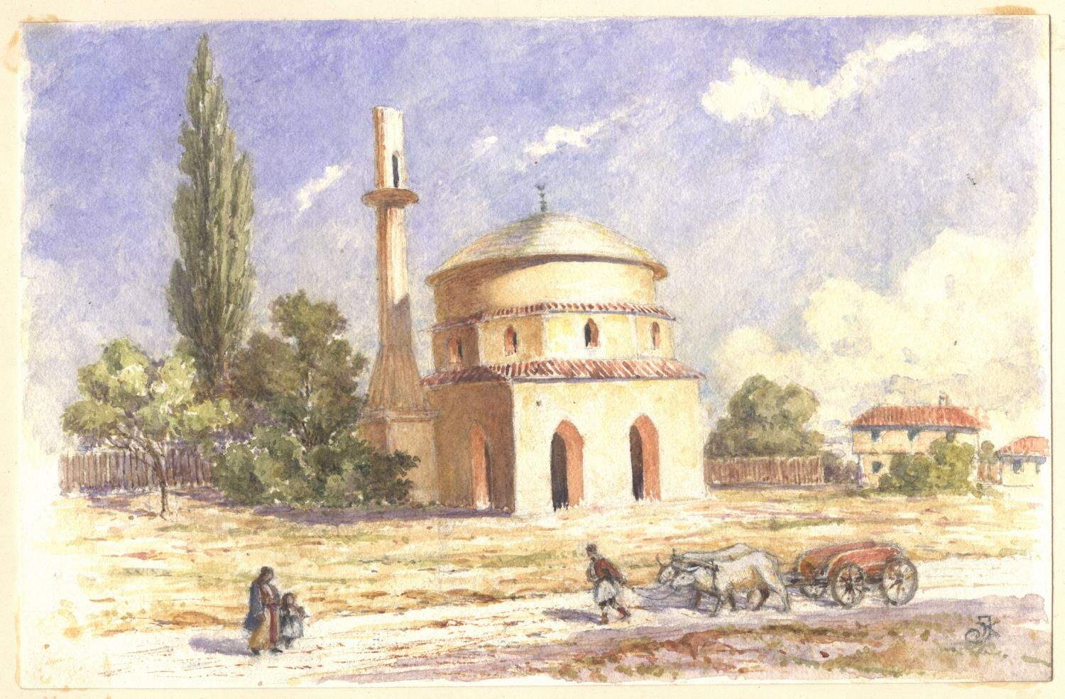
Султана Мустафе џамија, Београд

Slide 7
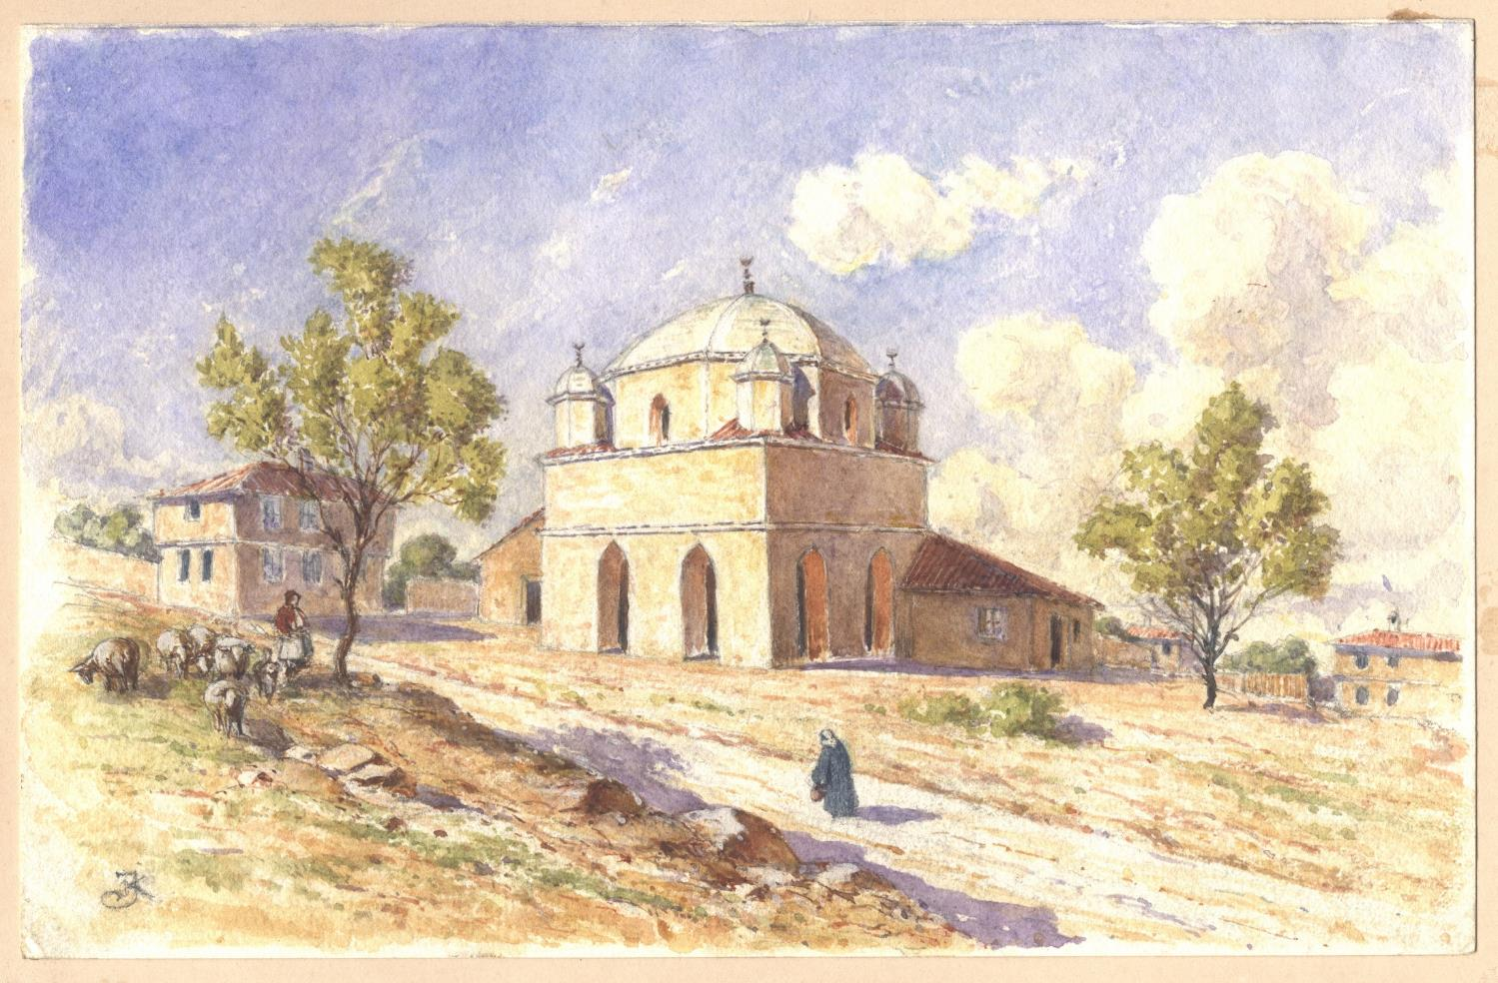
Турбе џамија, Београд

Slide 8
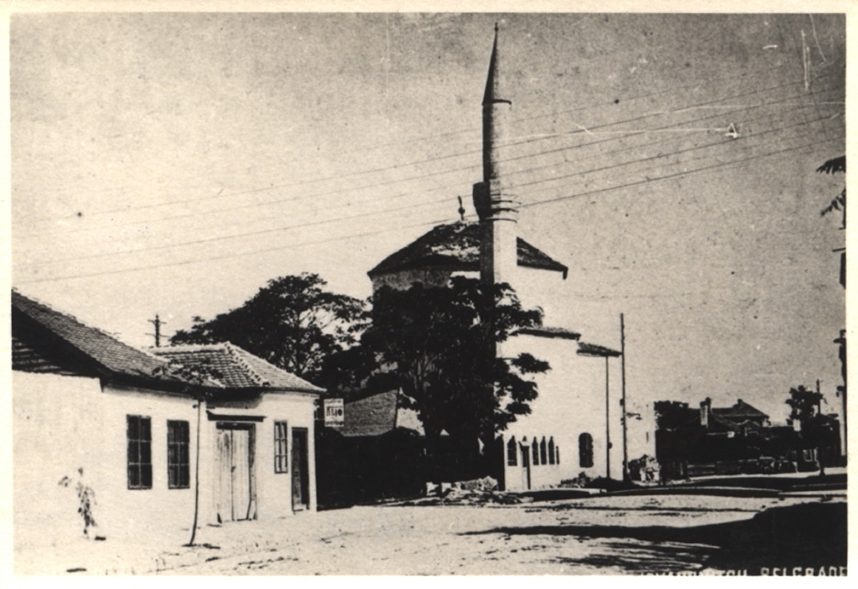
Барјакли џамија, Београд

Slide 9
У архитектури џамија од 18. века долази до промена. Уместо доминантних купола све чешће се подижу кровови на џамијама. Једна од таквих џамија била је и Султана Махмуда која се налазила на простору горњег града у калемегданској тврђави. Ова џамија била је подигнут 18...., а потпуно уништена тек у време бомбардовања Београда у Првом светском рату.

Slide 10
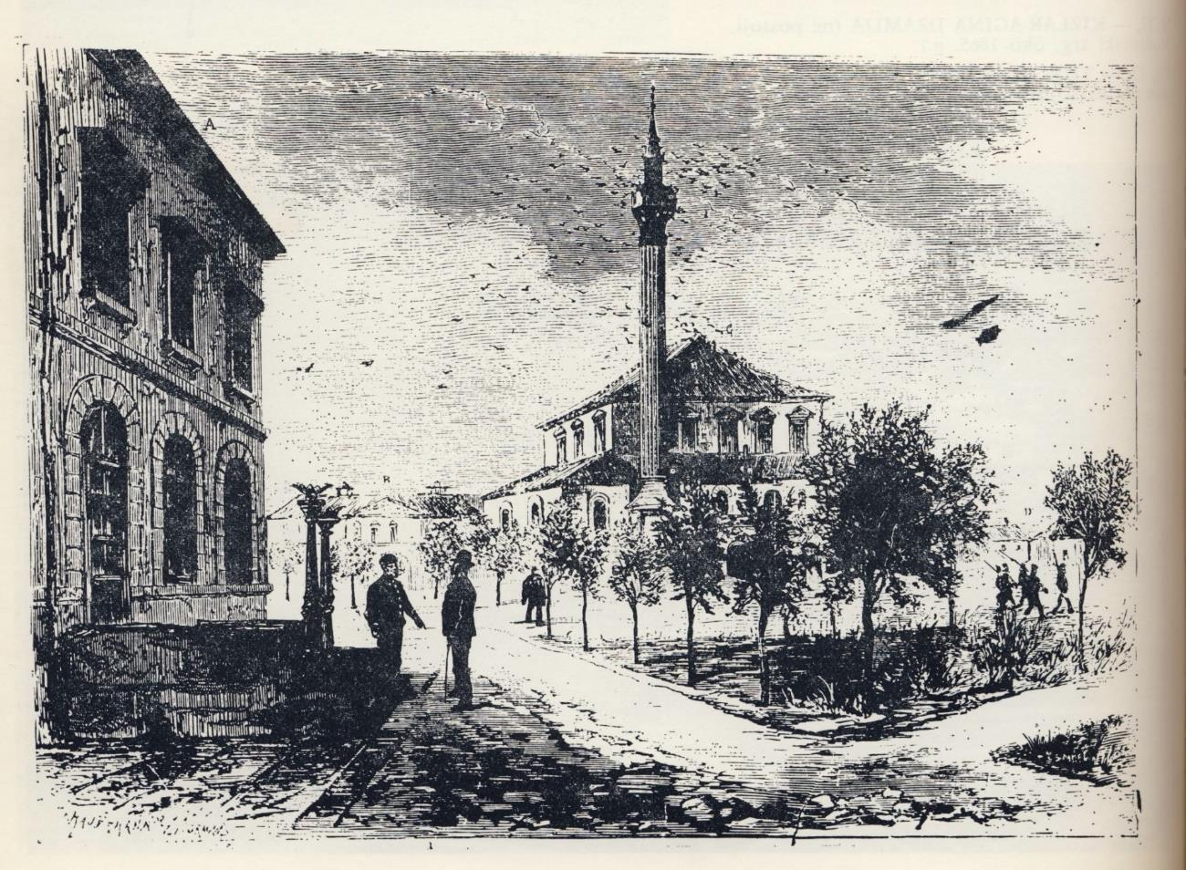
Султана Махмуда џамија, горњи град, Калемегдан, Београд

Slide 11
Један од видова раскошног украшавања џамија било је осликавање њихових унутрашњих и спољашних зидова.
Стил декорације џамије припада тзв. османском бароку. То је била „мешавина“ европских маниристичких и барокних решења и старије османско-исламске праксе.

Slide 12
У репрезентативне очуване примере осликаних џамија спадају текија и Шарена џамија у Тетову, џамије у Тирани и Самокову.

Slide 13
Шарена џамија, Тетово

Slide 14
Шарена џамија, Тетово

Slide 15
Шарена џамија, Тетово

Slide 16
Шарена џамија, Тетово

Slide 17
Хаџи Етем беја џамија, Тирана

Slide 18
Хаџи Етем беја џамија, Тирана

Slide 19
Хаџи Етем беја џамија, Тирана

Slide 20
Хаџи Етем беја џамија, Тирана

Slide 21
Хаџи Етем беја џамија, Тирана

Slide 22
Хаџи Етем беја џамија, Тирана

Slide 23
Шарена џамија, Травник

Slide 24
Бајракли џамија, Самоков

Slide 25
Бајракли џамија, Самоков

Slide 26
Бајракли џамија, Самоков

Slide 27
Бајракли џамија, Самоков

Slide 28
Политичке промене и формирање националних држава довели су до расељавања дела муслиманске популације. За потребе избеглица – мухаџира из Србије формирана су и нова насеља и ту су грађени нови верски објекти. То су џамије Азизије – које су добиле назив по султану Абдул Азису.

Slide 29
Азизија, Брезово поље, Брчко 1862.

Slide 30
Азизија, Босански Шамац, 1867.

Slide 31
Једна од најмонументалнијих џамија подигнутих током 19. века на Балкану налази се у Сјеници. Њу је подигла султанова мајка – па је по њој добила име Султан Валиде џамија.

Slide 32
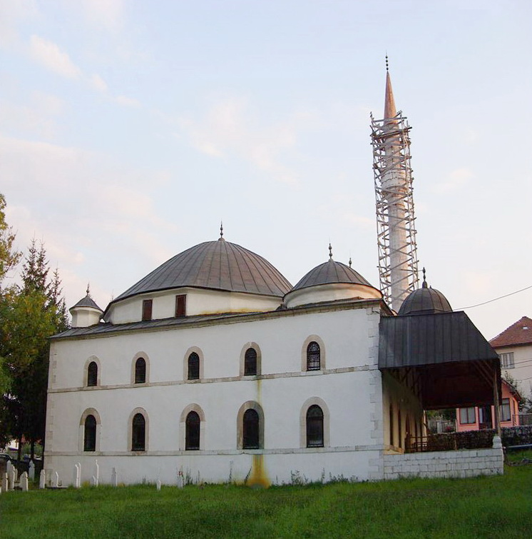
Султан Валиде џамија, Сјеница, 1870.

